Slide 1
电子工艺

Slide 2
一、课程性质
电子工艺实习是工艺性，实践性的技术基础课；课程目标是培养学生PCB板实践能力；它既是基本技能和工艺知识的入门向导，又是创新精神的启蒙，创新实践能力的基础；既是理工科各相关业工程训练的重要内容，也是所有学生素质教育的基本环节之一。

Slide 3
二、课程目的
电子工艺实习课程通过课堂教学，让学生了解一般电子工艺知识；通过实际训练，学生自已动手，掌握一定操作技能并制作实际产品，使学生初步接触生产实际，得到基本工程训练；同时进行工程意识和科学作风培养；为学习后续课程和其他实践教学环节，以及从事实际工作奠定基础。

Slide 4
三、课程要求
识别常用电子元器件及其测试鉴别方法。掌握常用电子元器件的材料、类别、型号、规格、主要性能指标及简单测量；
熟悉电子产品焊接工艺基本知识及焊接机理，掌握电子产品的焊接技术；
学会电子产品的读图、识图技巧；
了解和掌握单面PCB的制作过程；
掌握安全用电常识；
认真完成电子工艺实习报告。

Slide 5
用电安全常识

Slide 6
一、常见不安全用电因素
直接触及电源
  电源线破损
  在未断电情况下，调整拆装电气设备
金属外壳带电
  电源线虚焊（固定螺丝松动），电源线脱落
  产品工艺不良，本身有缺陷
  导线绝缘老化，触及外壳
  错误接线

Slide 7
一、常见不安全用电因素
电容器放电
  电容器存储的电能，可以在断电的情况下保存相当长的时间
  有电容器件的设备，在断电情况下也存在触电的危险

Slide 8
二、电气设备安全使用
设备接电前的检查
  用电环境检查：电压、容量是否与设备相符
  设备检查：电源线是否完好，外壳是否带电
用电设备常见异常情况
  外壳或手持部分有麻电感觉
  电熔丝（保险丝）烧断
  异常声响、异味、打火出现烟雾
  仪表指示不正常

Slide 9
二、电气设备安全使用
异常处理
  首先是断电
  及时记录异常现象及部位，避免检修再通电
  电熔丝的更换，绝对不允许更换大容量的，只能是同型号

Slide 10
常用电子元件识别

Slide 11
一、电阻
电阻按材料分一般有：碳膜电阻、金属膜电阻、水泥电阻、线绕电阻等。
常用电阻外形有：色环电阻﹑排型电阻和片状电阻
电阻用“R”表示﹐它的基本单位是欧姆(Ω)

Slide 12


色环电阻
五色环（精密）电阻
四色环（普通）电阻
色环是用来表示该电阻的阻值和范围，共有12种颜色﹐它们分别代表不同的数字(其中金色和银色表误差)
棕 | 红 | 橙 | 黄 | 绿 | 蓝 | 紫 | 灰 | 白 | 黑 | 金 | 银
1 | 2 | 3 | 4 | 5 | 6 | 7 | 8 | 9 | 0 | +5% | +10%

Slide 13
色环电阻
某电阻色环顺序为:黄-紫-橙-银表示阻值为﹕
47000Ω=47KΩ,误差范围﹕+10%之间。
四色环（普通）电阻
棕 | 红 | 橙 | 黄 | 绿 | 蓝 | 紫 | 灰 | 白 | 黑 | 金 | 银
1 | 2 | 3 | 4 | 5 | 6 | 7 | 8 | 9 | 0 | +5% | +10%
标在金属帽上的那道环叫第一环﹐表示电阻值的最高位
紧挨第一环的叫第二环﹐表示电阻值的次高位
紧挨第2环的叫第3环﹐表示次高位后“0”的个数
最后一环叫第4环﹐表示误差范围

Slide 14
色环电阻
五色环（精密）电阻
读取阻值和误差范围的方法与四色环电阻大体相同﹐仅以下两点不同 ：
有些五色环电阻﹐两端的金属都有色环。这种电阻都会有4道色环相对靠近﹐集中在一起﹐而另一道色环则远离那4道色环﹐单独标在金属帽上的色环是表误差的第5环。
五色环电阻增加了第3道色环表示阻值的低位﹐第五环表示误差范围。

Slide 15


片状电阻
SMD排型电阻
SMD单片电阻
精密电阻：采用两位数字和一位英文字母表示﹐数字表有效数字的代码﹐字母表示十的幂次 ，需要查表
普通电阻：三（/四）位数表示的﹐前二（/三）位表示有效数字﹐第三（/四）位数表示有效数字后“0”的个数﹐基本单位Ω。如﹕“223”表示22000奥姆。

Slide 16



排型电阻
A型排阻
B型排阻
阻值标注：直接表示法、三位表示法
“R” 表示法﹕“R”表示小数点﹐如3R2表示该排阻的阻值为3.2奥姆
“K” 表示法﹕“K”表示千欧单位﹐如4K7表示该排阻的阻值为4700奥姆。

Slide 17

热敏电阻
1 ﹕PTC即表示电阻值随环境温度升高而增加。
2 ﹕NTC即表示电阻值随环境温度升高而减小。

Slide 18
二、电容
电容用字母“C”表示﹐它的基本单位是法拉(F)
1F=10³mF(毫法)=10⁶µF(微法)=10⁹nF(纳法)=10¹²pF(皮法)
常用电容有﹕电解电容﹑陶瓷电容﹑独石电容﹑钽质电容和片状电容

Slide 19






电解电容（极性）
片状电容
陶瓷电容
钽质电容（极性）
SMD钽质电容（极性）
独石电容

Slide 20
电容标值方法
直接表示法﹕直接标出容量与耐压﹐这种方法在较大的电容如电解电容﹑钽质电容上常见﹐如图示﹕“10µF 16V”表示该电容的容量为10µF﹐耐压为16V。
三位数表示法﹕前面两位表示有效数值﹐最后一位表示零的个数﹐得出的容量单位是pF (皮法)﹐这种方法在较小的电容上常用﹐如﹕陶瓷﹐独石电容等。如﹕“102”表示该电容的容量为1000pF 。

Slide 21
三、电感
电感用“L”表示﹐它的基本单位是亨利(H)
1H=1000mH(毫亨)=1000000μH(微亨)
常用的电感﹕片状电感﹑绕线电感﹑色环电感和磁珠

Slide 22



绕线电感﹕用金属线圈与环形磁石自行绕制﹐无标记
色环电感
片状电感
磁珠

Slide 23
电感的标记方法
贴片电感及其电感量用三位数表示﹐前二位为有效数字﹐第三位数字为有效数字后的 “0”的个数
色环电感与色环电阻的外形很相似﹐只是体形比色环电阻明显胖一些﹐电感量及误差范围表示方法与色环电阻完全相同﹐只是得出的结果的单位是μH 而不是Ω

Slide 24
四、二极管
二极管用“D”表示﹐是一种单向导电组件
稳压二极管电流可以反向流动﹐但加在稳压管两端电压不能超过稳压值﹐因此﹐二极管是有极性的。

Slide 25





二极管的极性标注
箭头所指的一端为负极
涂黑的一头表示负极
缺口的一端为负极
矩形SMD二极管字符前面有一竖线表示二极管负极
发光二极管 ，长脚为正

Slide 26
五、三极管
三极管用字母“Q”表示﹐它是一种能将电信号放大的组件

Slide 27
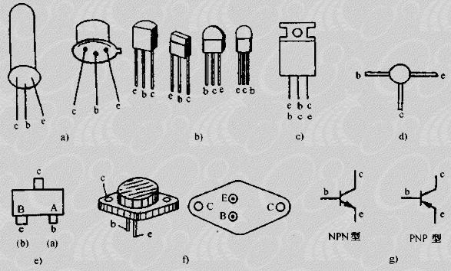
a)国产普通三极管 b)塑封小功率三极管 c)中功率三极管 d)高频小功率三极管
e)片状三极管 f)低频大功率三极管 g)三极管电路符号

Slide 28

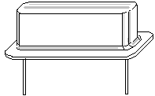
六、晶体
晶体用字母“X”或“XY”﹑“Y”表示﹐它是振荡电路的振源﹐没有极性
有两个脚﹐外壳用金属封装，振荡频率﹕直接用数字标出﹐如“14.31818”表示振荡频率为14.31818MHz(兆赫兹)﹑32768表示振荡频率为32.768KHz

Slide 29
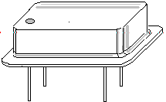
七、晶振
与晶体相比﹐晶振的内部除了芯片外﹐还有电阻﹑电容等﹐它已构成一个振荡电路﹐因此有极性 ，凹点或黑点的对应脚是晶振的第一脚
振荡频率﹕直接用数字表示﹐如30.000MHZ”表示30.000兆赫兹

Slide 30
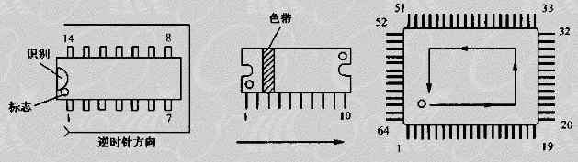
八、集成电路
引脚顺序

Slide 31
手工焊接技术

Slide 32
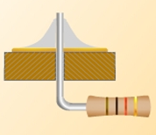
什么是焊接？
焊接是使金属连接的一种方法。它利用加热手段，在两种金属的接触面，通过焊接材料的原子或分子的相互扩散作用，使两种金属间形成一种永久的牢固结合。利用焊接的方法进行连接而形成的接点叫焊点。

Slide 33
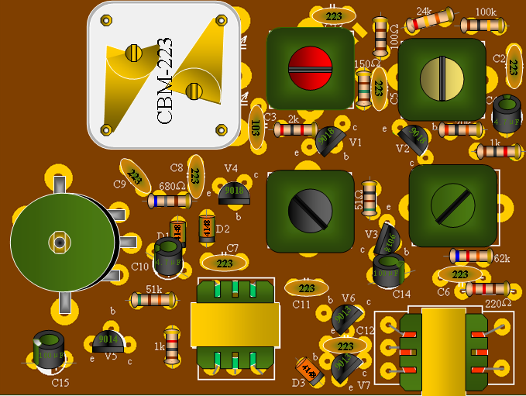
主要内容
手工焊接工具和材料
手工焊接的基本操作
注意事项

Slide 34
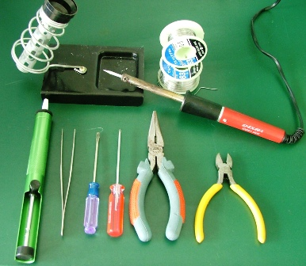
一、工具和材料

Slide 35
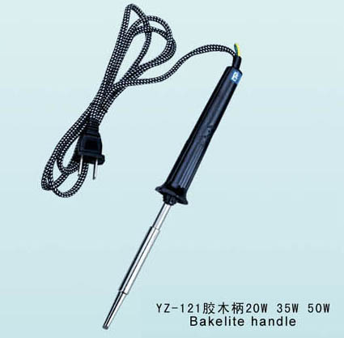
1.焊接工具
内热式电烙铁

Slide 36
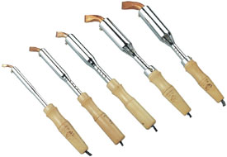
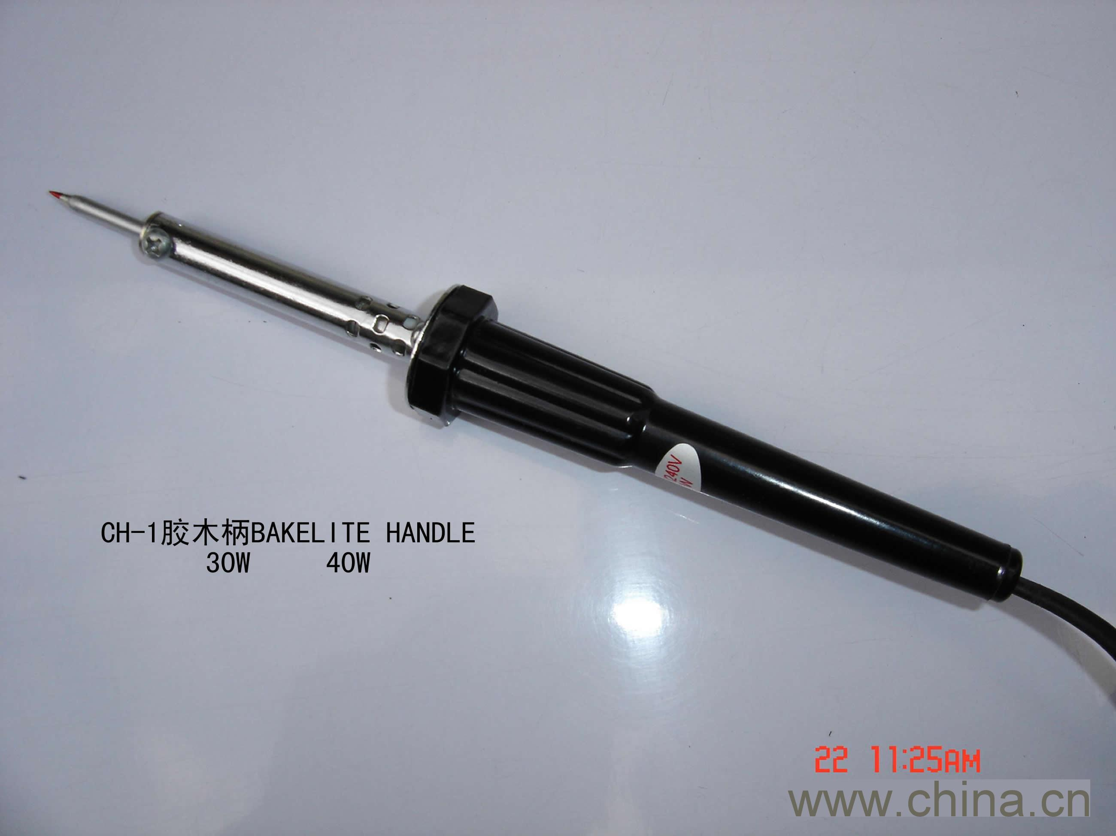
外热式电烙铁

Slide 37
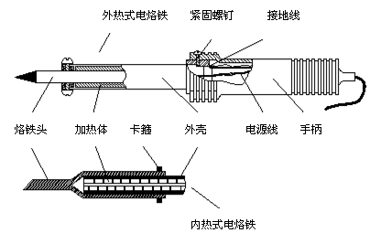
电烙铁的结构图

Slide 38
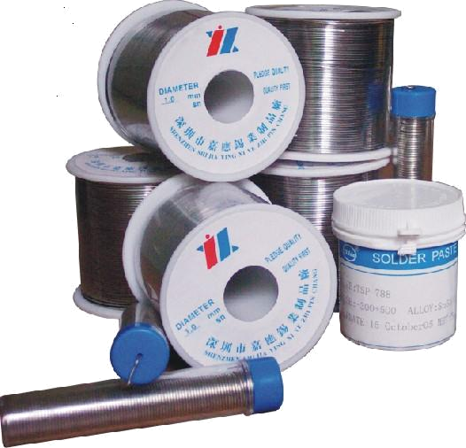
2.焊接材料（分为焊料和焊剂）
焊料为易熔金属，手工焊接所使用的焊料为锡铅合金。
具有熔点低、机械强度高、表面张力小和抗氧化能力强等优点。

Slide 39

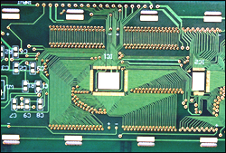
焊剂（分为助焊剂和阻焊剂）
助焊剂（松香）
阻焊剂（光固树脂）

Slide 40
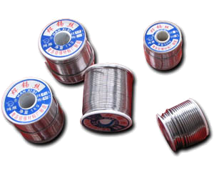
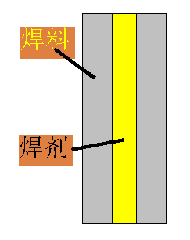
焊料与焊剂结合——手工焊锡丝

Slide 41
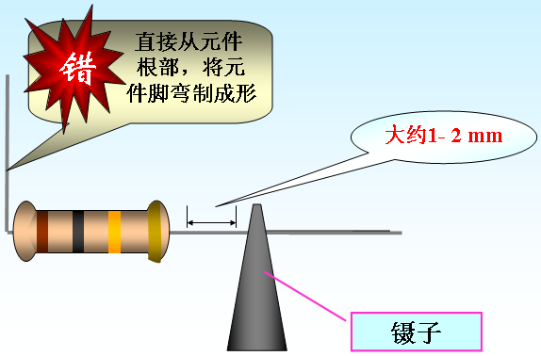
二、手工焊接的基本操作
1.清除元器件表面的氧化层
2.元件脚的弯制成形

Slide 42
3.元件的插放
卧式插法
立式插法

Slide 43
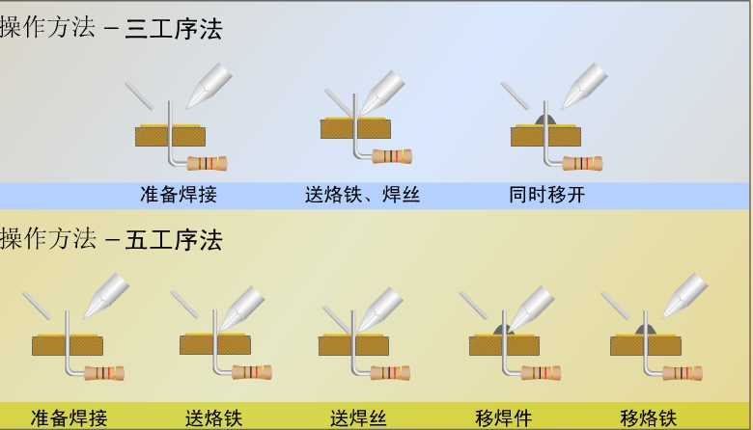
4.加热焊接（五步法）
准备 预热 送焊丝 移焊丝 移烙铁

Slide 44
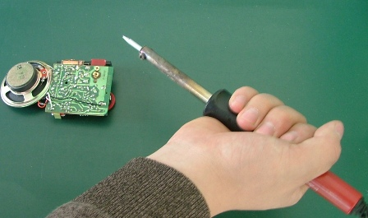
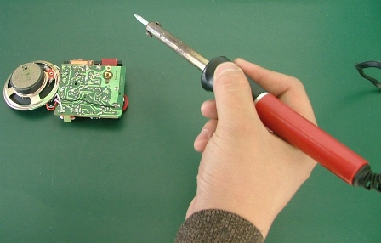
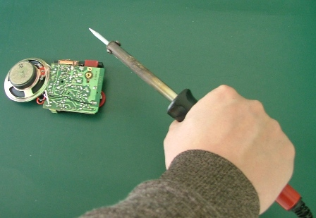
注意电烙铁的握法
握笔法 适合在操作台上进行印制板的焊接：
反握法 适于大功率烙铁的操作：
正握法 适于中等功率烙铁的操作：

Slide 45
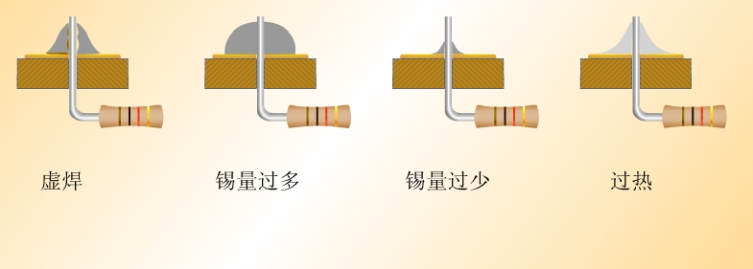
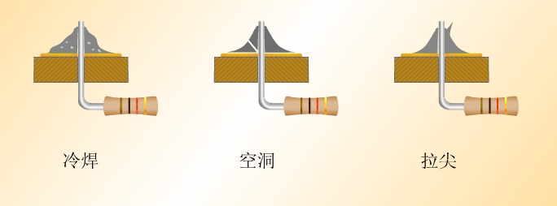
5.检查焊点缺陷

Slide 46
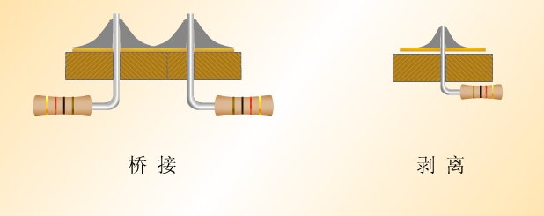
合格的焊点→

Slide 47
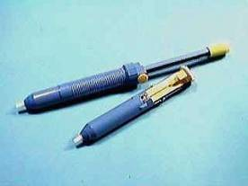
6.拆焊
加热焊点
吸焊点焊锡
移去电烙铁和吸锡器
用镊子拆去元器件
吸锡器

Slide 48
三、注意事项
注意电烙铁的安全使用和科学使用；
焊接时不可施加压力；
注意区分有极性元器件的极性；
尽量避免重复焊接。

Slide 49
印制电路板设计与制作

Slide 50
一 概述
1. 印制电路板的概念
● 印制板的由来:
元器件相互连接需要一个载体
● 印制板的作用：
依照电路原理图上的元器件、集成电路、开关、连接器和其他相关元器件之间的相互关系和连接，将他们用导线的连接形式相互连接到一起。

Slide 51
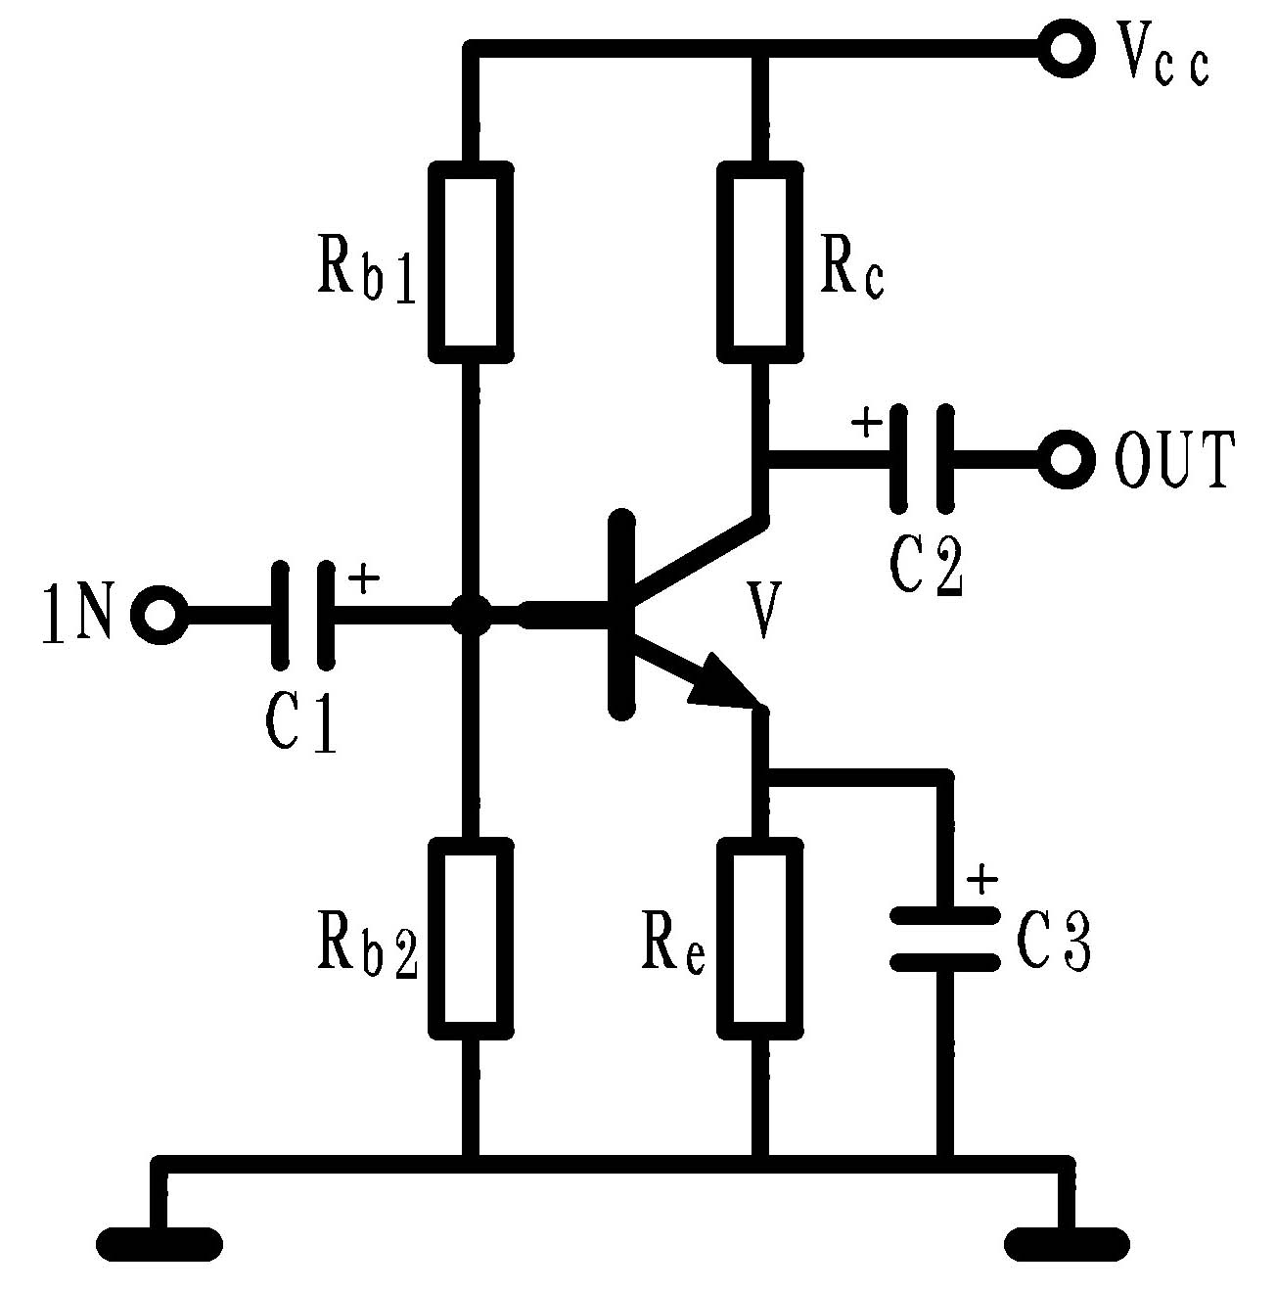
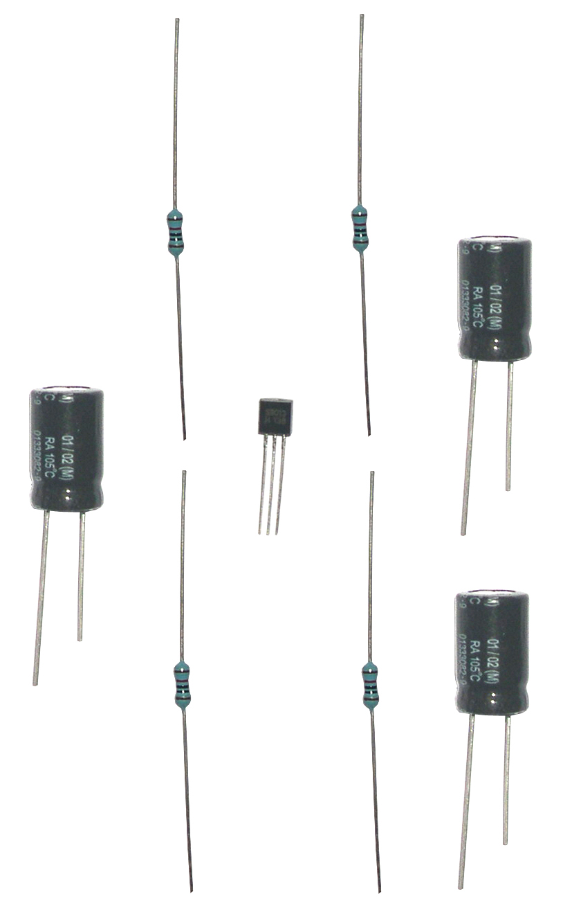
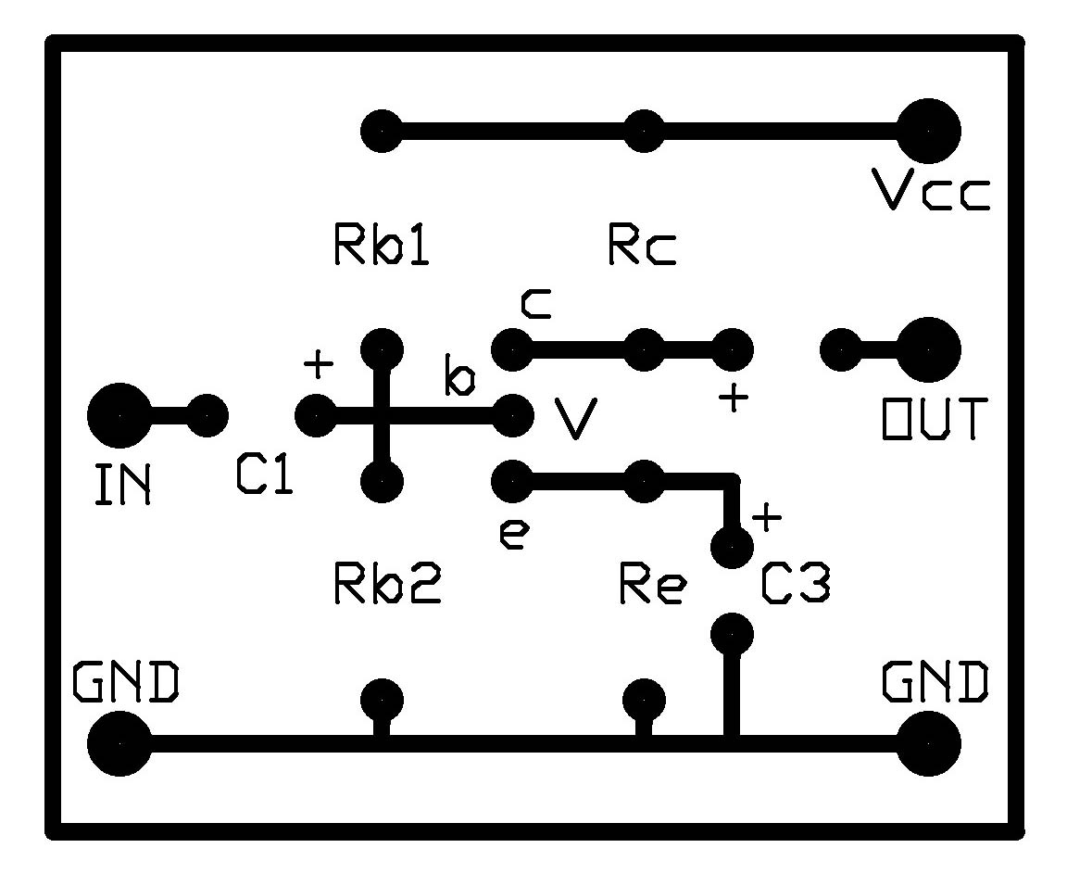
例如:
Rb1
Rc
C2
V
C1
e b c
原理图
C3
Rb2
Re1
C2
元器件图形
印制板图

Slide 52
2. 印制电路板发展过程
印制电路板随着电子元器件的发展而发展，由此可以分为下面几个发展阶段：
● 电子管分立器件 导线连接
● 半导体分立器件 单面印刷板
● 集 成 电 路 双面印刷板
● 超大规模集成电路 多层印刷板

Slide 53
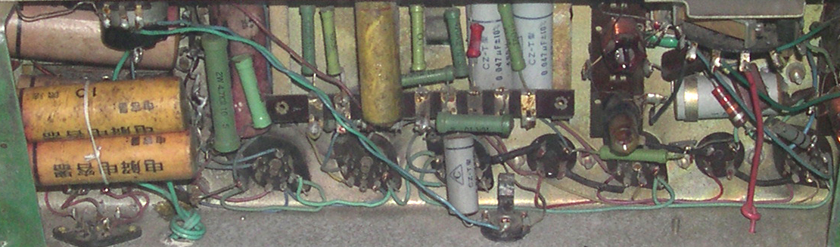
2. 印制电路板发展过程
电子管体积大、重量重、耗电高,使用导线连接。
电阻
电解电容
接线端子

Slide 54
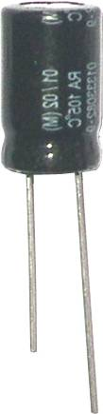

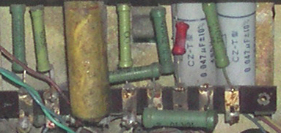
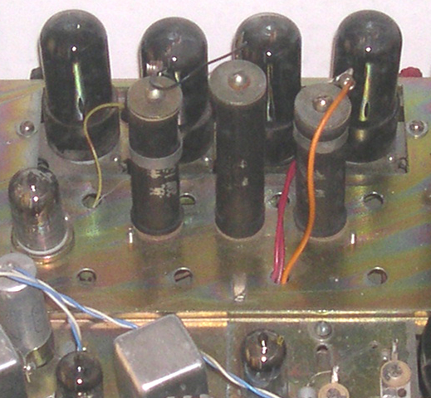
2. 印制电路板发展过程
相对于电子管，半导体器件体积小、重量轻、耗电小、排列密集适用于单面印制板

Slide 55
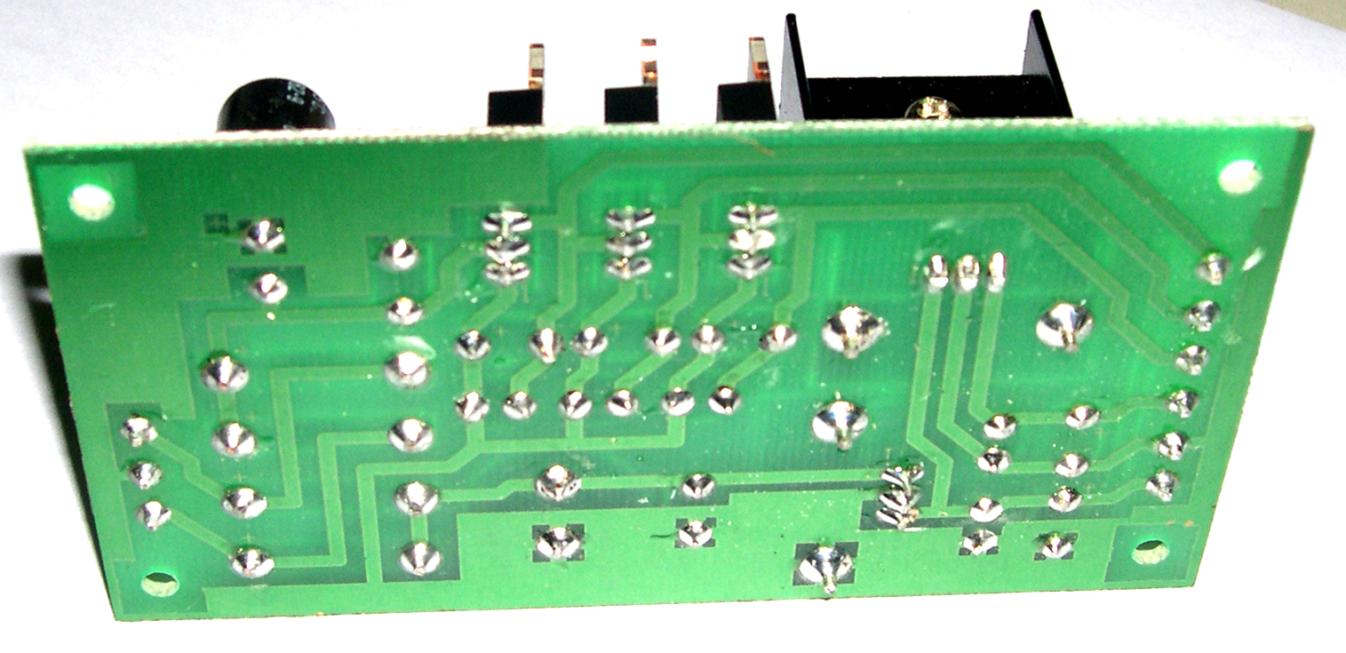
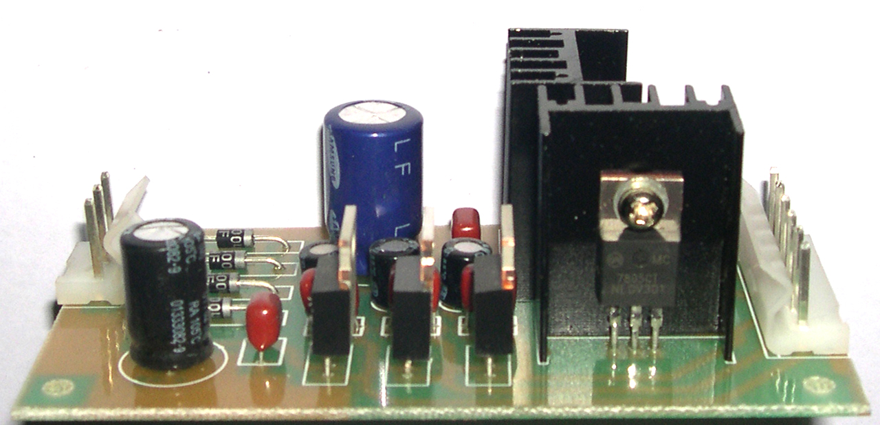
2. 印制电路板发展过程
单面板

Slide 56
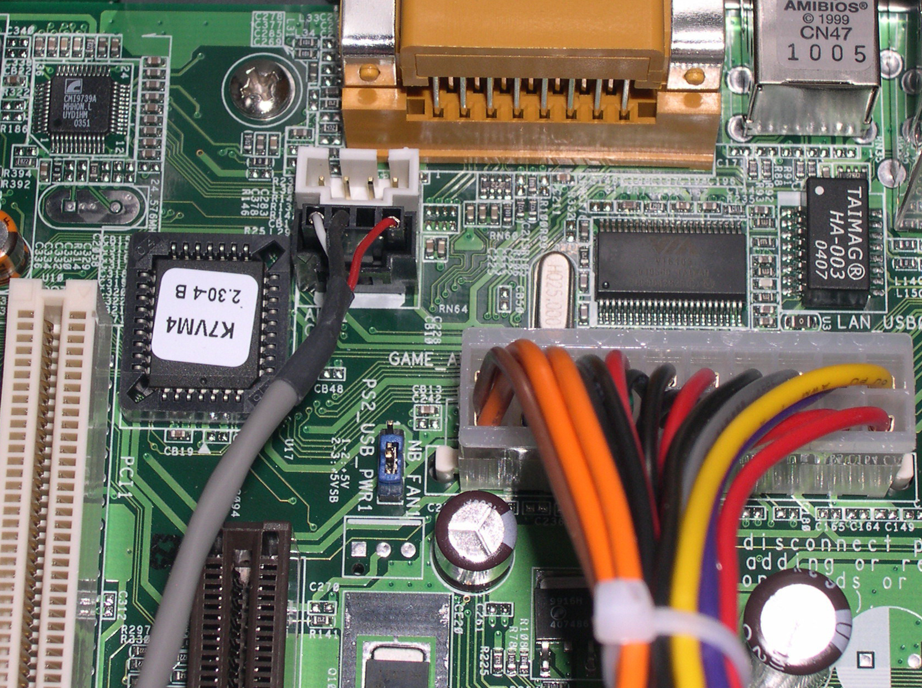
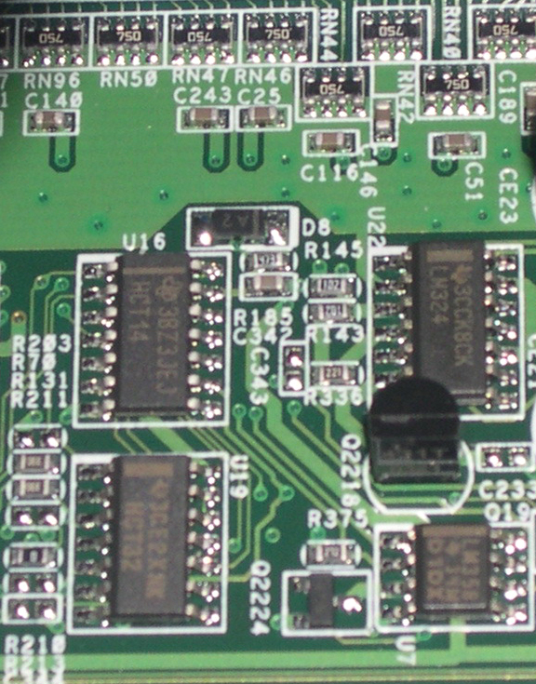
集成电路的出现使布线更加复杂，此时单面板已经不能满足布线的要求，由此出现了双面板——双面布线。

Slide 57
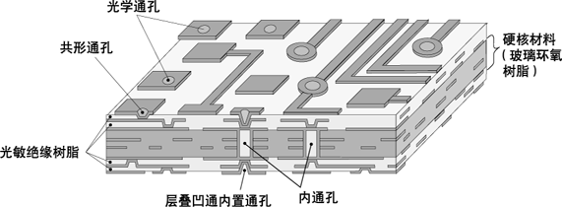
随着超大规模集成电路、BGA等元器件的出现，双面板也不能适应布线的要求，出现了多层板。目前技术上可以作出50层以上的电路板，当前产品大规模使用的是4～8层板

Slide 58
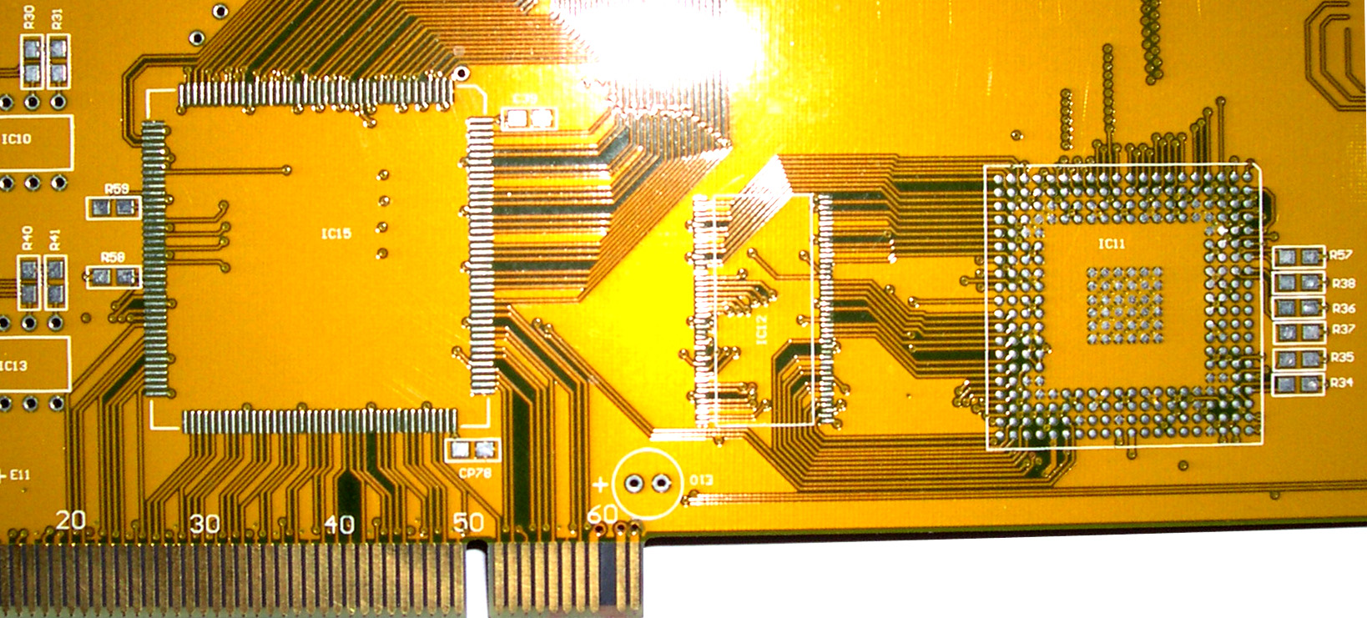
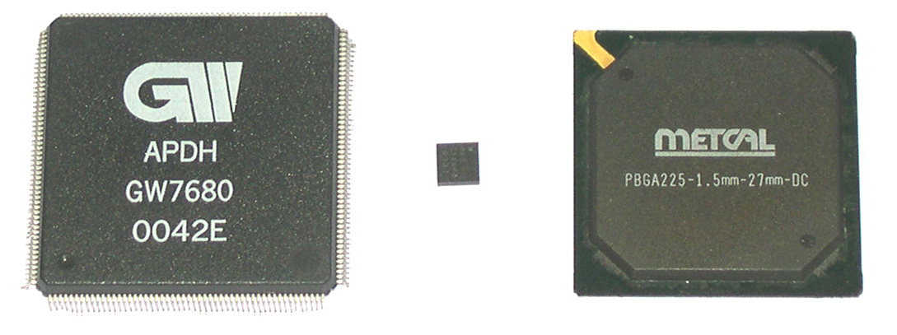
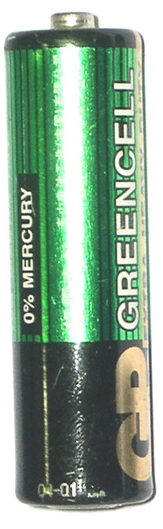
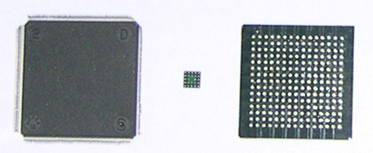
多层板
（实物)
正面
五号电池
背面
QFP封装芯片
BGA封装芯片

Slide 59
二 PCB设计
（一）准备工作
（二）布线设计
（三）常见错误

Slide 60
（一）准备工作
1.确定板材、板厚、形状、尺寸
2.确定与板外元器件连接方式
3.确认元器件安装方式
4.阅读分析原理图

Slide 61
1. 确定板材、板厚、形状、尺寸
印制电路板的制作原材料是覆铜板。覆铜板又分为单面板和双面板，其结构如下：
热压铜箔(厚度35μm)
单 面 板
基板（材料、厚度有多种规格）

Slide 62
热压铜箔(厚度35μm)
基板（材料、厚度有多种规格）
双 面 板
热压铜箔(厚度35μm)

Slide 63
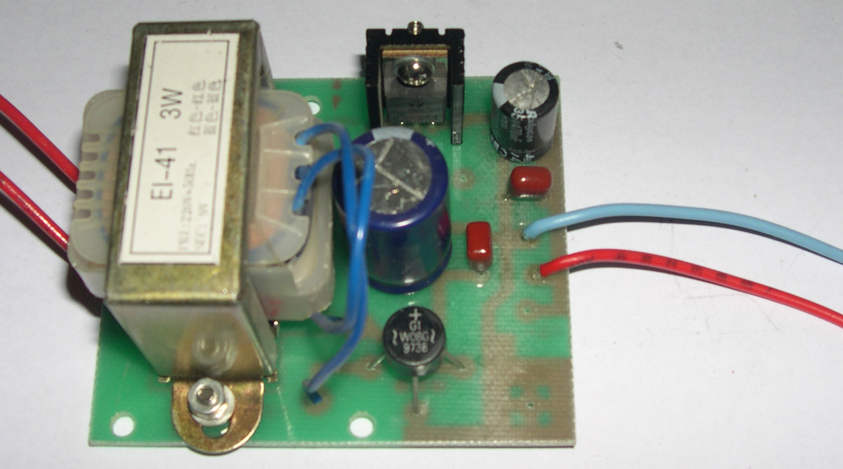
2. 确定对外连接方式
印制板对外连接方式有两种：
直接焊接
简单、廉价、可靠，不易维修

Slide 64
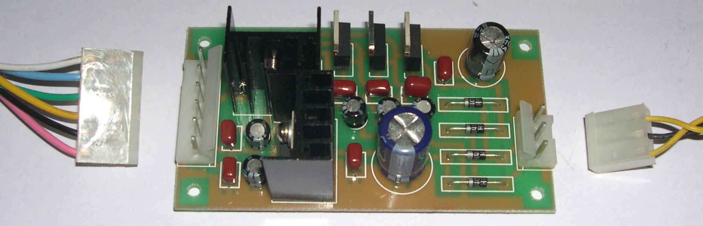
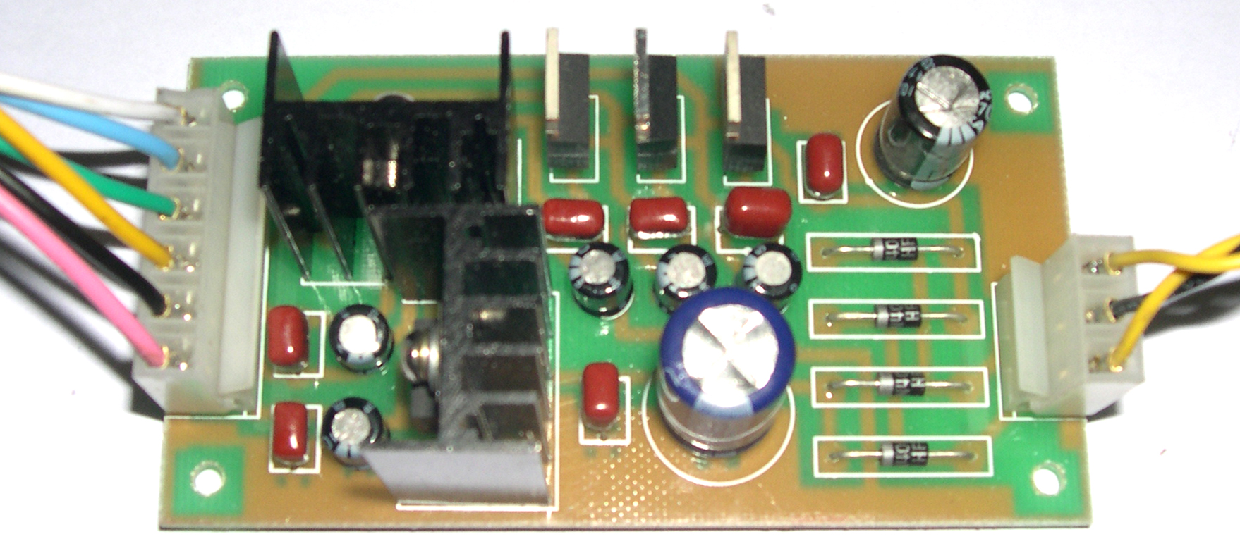
2. 确定对外连接方式
接插式
维修、调试、组装方便；产品成本提高，对印制板制造精度及工艺要求高。

Slide 65
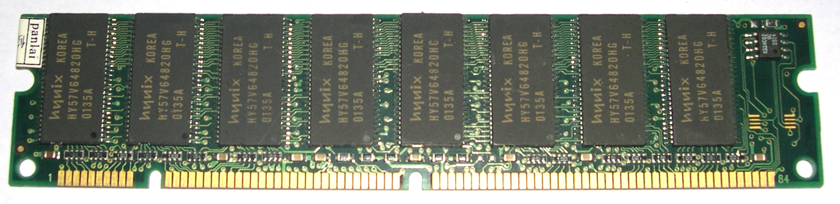
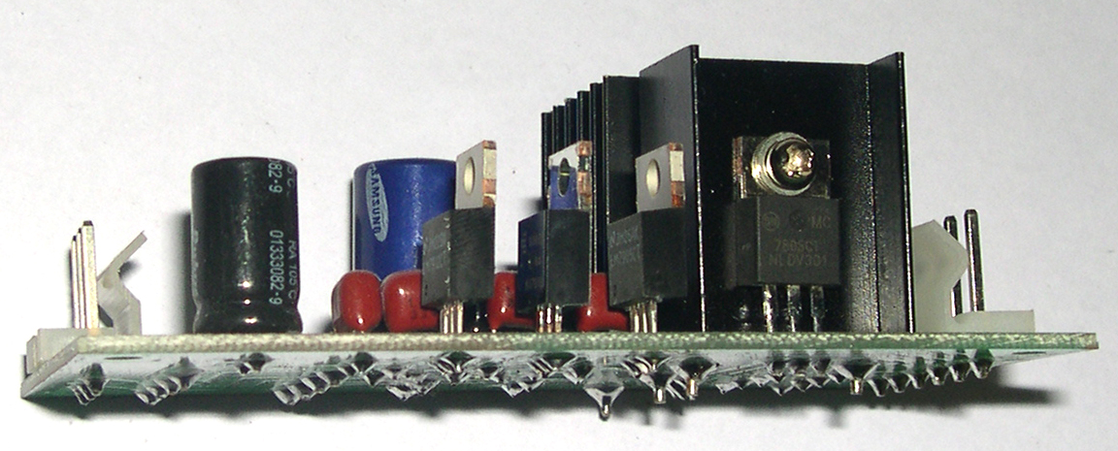
3. 确认元器件安装方式
表面贴装
通孔插装

Slide 66
4. 阅读分析原理图
线路中是否有高压、大电流、高频电路，
对于元器件之间、线与线之间通常耐压200V/mm；
印制板上的铜箔线载流量，一般可按1A/mm估算；
高频电路需注意电磁兼容性设计以避免产生干扰。

Slide 67
4. 阅读分析原理图
找出干扰源
主要找出容易产生热干扰、电磁干扰、磁电干扰的元器件，元器件布局时需要注意这些干扰源，以免对电路整体功能产生影响

Slide 68
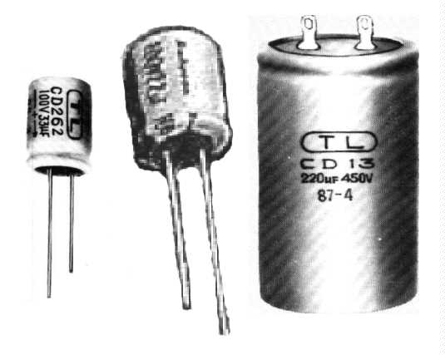
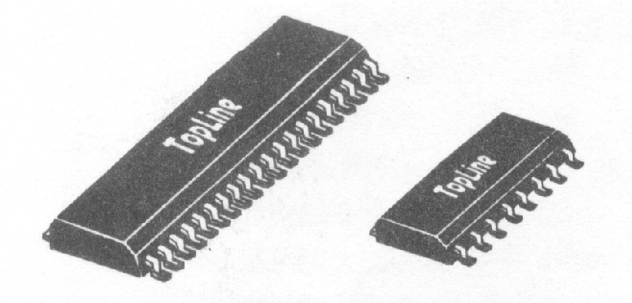
4. 阅读分析原理图
了解电路中所有元器件的形状、尺寸、引线
不同型号、规格元器件尺寸差异很大，需要了解其体积大小，设计电路板时要注意留有足够的安装空间；对于IC要注意引脚的排列顺序及各引脚的功能。

Slide 69
4. 阅读分析原理图
了解所有附加材料
原理图中没有体现而设计时必备的器材，如：散热器、连接器、紧固装置······

Slide 70
（二）布线设计（插装）
1. 元件面布设要求
2. 印制导线设计要求
3. 焊盘设计要求

Slide 71
1.元件面布设要求
● 整齐、均匀、疏密一致
● 整个印制板要留有边框，通常5～10mm
● 元器件不得交叉重叠
● 单脚单焊盘。每个引脚有一个焊盘对应，不允许共用焊盘
不推荐

Slide 72
元件面要求
1.元件面布设要求
● 干扰器件放置应尽量减小干扰
例如：发热元件放置于下风处，怕热元件放置于上风处，并远离发热元件。
布局时要通过改变元器件的位置、方向以实现合理布局。

Slide 73
2.印制导线设计要求
导线应尽可能少、短、不交叉
导线宽度
导线宽度通常由载流量和可制造性决定，一般要求PCB设计的导线宽度≥0.2mm，由于制作工艺的限制，设计时导线不易过细。

Slide 74
2.印制导线设计要求
布线时，遇到折线要走45°。
例如：
④ 导线间距，一般≥ 0.2mm
⑤ 电源线和地线尽量粗。与其它布线要有明显区别。
⑥ 对于双面板，正反面的走线不要平行，应垂直布设。

Slide 75
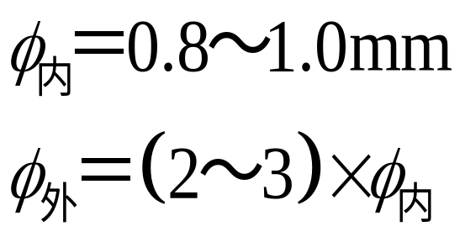
3.焊盘设计要求
形状
通常为圆形，

Slide 76

3.焊盘设计要求
灵活掌握焊盘形状
对于IC器件，可以将圆形焊盘改为长圆形，以增大焊盘间的距离便于走线。

Slide 77


3.焊盘设计要求
可靠性
焊盘间距要足够大，通常≥0.2mm，如间距过小，可以改变焊盘的形状以得到足够的焊盘间距

Slide 78
初学者设计时需掌握的基本原则是：
板面允许的情况下，导线尽量粗一些。
导线与导线之间的间距不要过近。
导线与焊盘的间距不得过近。
板面允许的情况下，焊盘尽量大一些。

Slide 79
（三）常见错误
可挽回性错误
多余连接——切断
丢失连线——导线连接
不可挽回性错误
IC引脚顺序错误
元件安装方向、外形尺寸、引脚方向错误。

Slide 80
三 PCB的制作
（一）工厂批量生产
●工艺流程：
底片(光绘) 选材下料 钻孔 孔金属化 贴膜
图形转移 电镀 去膜蚀刻 表面涂敷 检验

Slide 81
（二）手工制作
计算机设计 打印 转印 修板 腐蚀
去膜 钻孔 水洗 涂助焊剂
手工制作工艺流程图

Slide 82
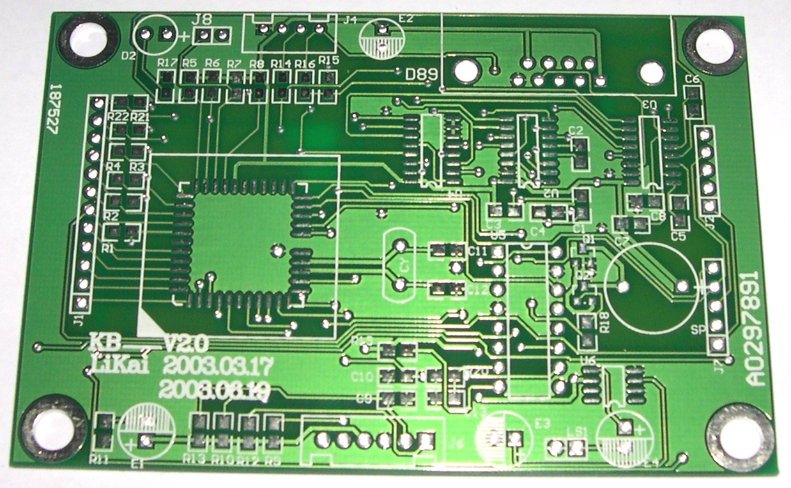
送厂家加工印制板的工艺要求：
1. 板材厚度 板材的平整度
2. 印制板实际尺寸
3. 阻焊
4. 丝印
5. 镀铅锡 镀金
6. 通孔测试（针床测试、非针测试）
7. 厂家测试报告等

Slide 83

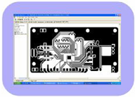

一、选板
打印出设计好的图纸，根据图纸裁切大小相符的感光板，可避免不必要的浪费

Slide 84



二、曝光、显影
曝光
显影中
显影完成
曝光时间为60-90S， 显影时间为5-20S

Slide 85


三、蚀刻
蚀刻中
蚀刻完成
完成一块单面 板的制作只要十分钟

Slide 86




双面板过孔前准备
镀前准备
防镀剂
钻孔
镀前处理

Slide 87


过孔 （镀镍）
镀镍中
成品
完成一块双面板的制作只需40分钟

Slide 88


Slide 89


Slide 90
谢 谢！

